Slide 1

Görüntü İşleme
Görüntü İşleme Teknikleriyle
Ekmek Doku Analizi

Slide 2
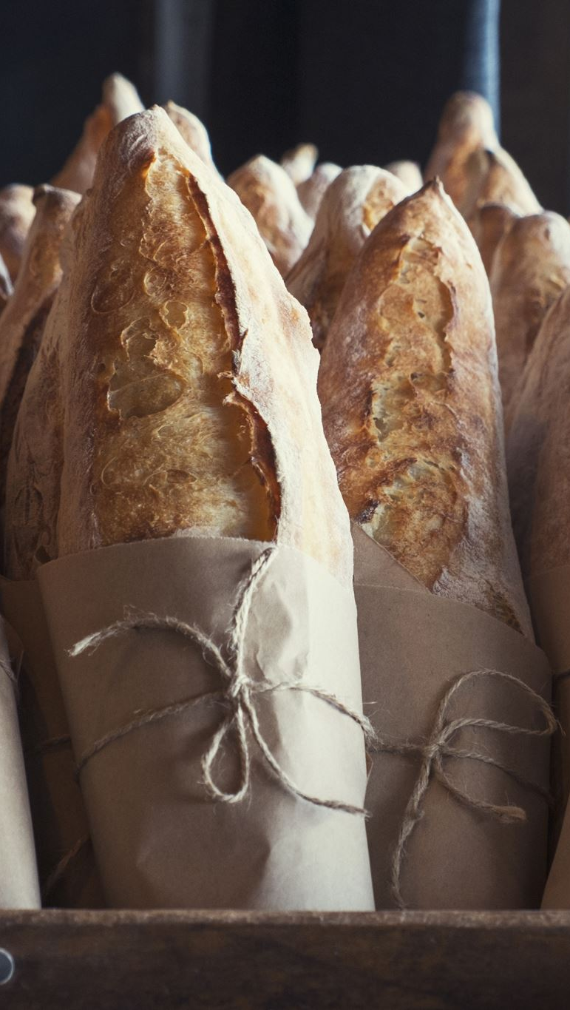
Giriş
Ekmek yapımında kullanılan unun öz miktarının yetersiz olması ve kalitesiz un kullanılması, ekmeklerin düşük raf ömrüne sahip olmasına ve basık , düzensiz bir iç yapıda olmalarına sebep olmaktadır.
Bu deformasyonların engellenmesi (Gözenek yapısı, Hacim ,Kabuk Dokusu ve Parlaklığı) ve ekmeklerin raf ömrünü uzatmak için birçok katkı maddesi enjekte edilmektedir. Bu çalışmada kullanılan katkı maddesi ise (1)*DATEM'dir.
1* : DATEM (diasetil tartarik ester mono ve di gliseridleri, E472e) özellikle mayada güçlü bir gluten ağı oluşturmak için kullanılan emülgatördür.

Slide 3
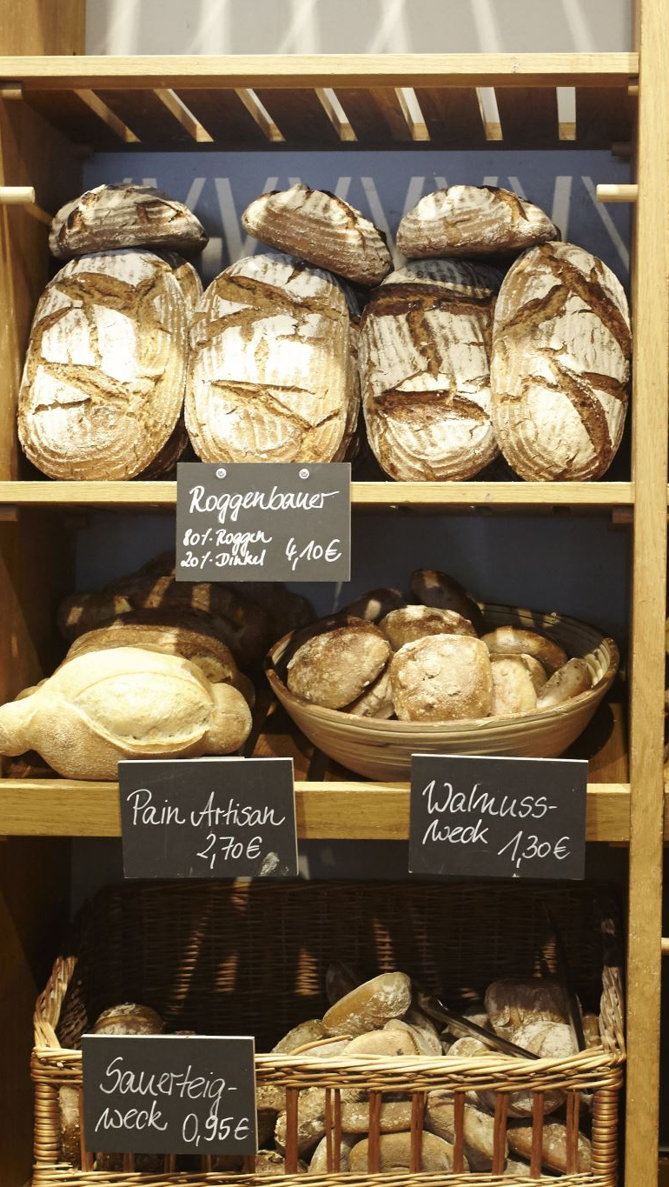
Ekmek kalitesi ölçümü hakkında birkaç çalışma örneği
Ursula Gonzales ve Ekibinin yaptığı çalışmada kullandıkları gri seviye eş oluşum matrisi, yakın komşuluk gri seviye fark matrisi ve spektrum bölgesinde Fourier analiz yöntemleri sayesinde 4 farklı organik ve organik olmayan undan yapılmış ekmekler karşılaştırıldığında organik ekmeklerde daha büyük gözenekler olduğu görülmüştür.
Bir diğer deneyde ise H.D. Sapirstein ve Ekibi çalışmalarında oksidansız ve oksidanlı toplam 30 adet ekmek görüntüsünü karşılaştırarak oksidanlı ekmeklerin oksidansız ekmeklere göre daha parlak, daha yoğun gözenekli olmakla beraber daha küçük gözeneklere ve daha simetrik gözeneklere sahip olduğunu gözlemlemiştir.

Slide 4
DEneysel metot
Deneyde DATEM katkı maddesi, FL(fosfolipaz) ve GL (glikolipaz) enzimlerinin etkisi incelenmektedir.
Deneyde kullanılacak ekmeklerin hamuru hazırlanırken ve pişirilirken bütün aşamalar aynı oranlar ve ortam koşullarında yapılmıştır. Daha sonra ekmekler dilimleme makinesinde 25mm kalıntıkta kesilmiş ve her ekmeğin ortasından iki dilim alınmıştır.
Alınan bu parçaların bilgisi için bir tarayıcıyla (CanonScan 4400F) görüntü bilgisayara aktarılmıştır. Görüntüler 3508*2552(yaklaşık 9 milyon) piksel olarak kaydedilmiştir.

Slide 5
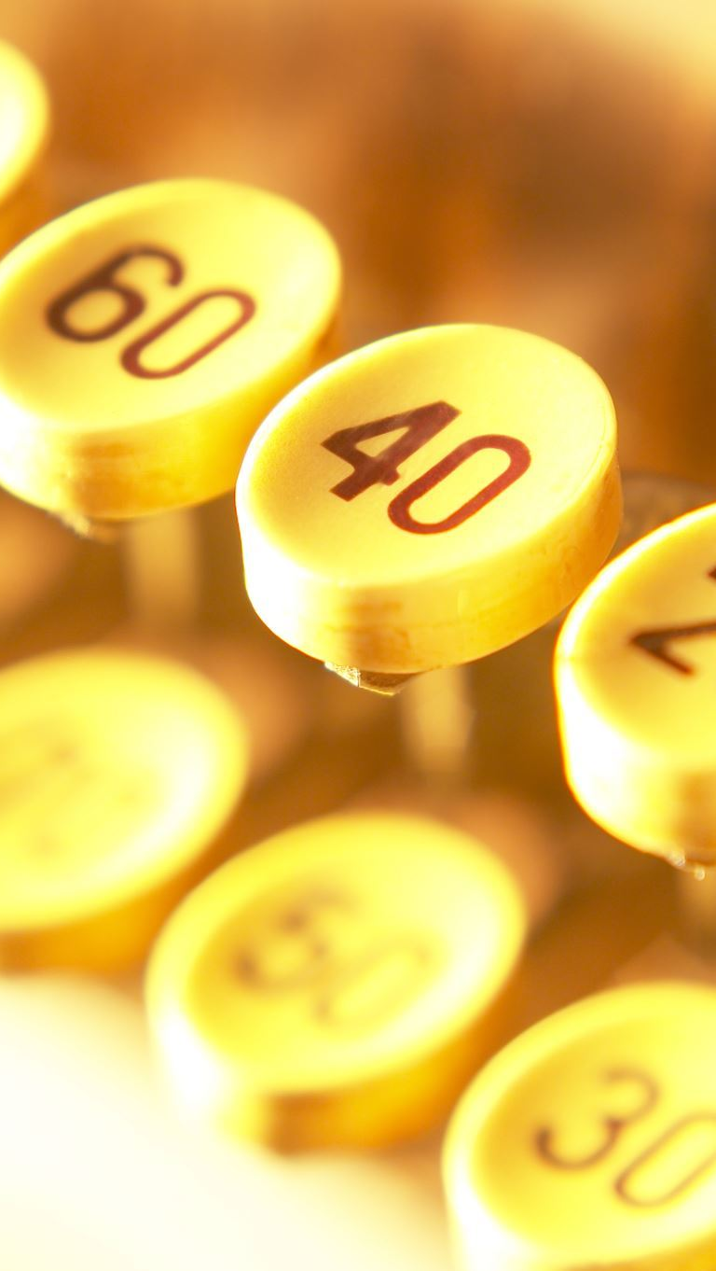
HAzırlık
Çalışmada 104 farklı ekmek görüntüsü kullanılmıştır.
8 tanesi kontrol grubundadır.
32 tanesi DATEM katkı maddesinin (%0.2 , %0.5 , %0.75 , %1.00) farklı oranlarda kullanılmasıyla elde edilmiştir.
32 tanesi FL (fosfolipaz) enziminin (10,20,30,40 mg/kg) farklı oranlarda kullanılmasıyla elde edilmiştir.
32 tanesi GL (glikolipaz) enziminin (30,60,90,120 mg/kg) farklı oranlarda kullanılmasıyla elde edilmiştir.

Slide 6
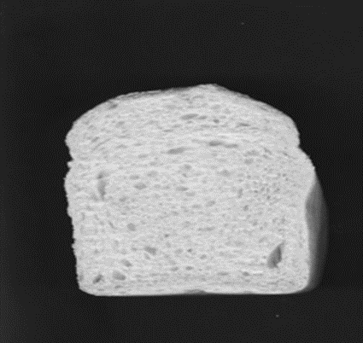
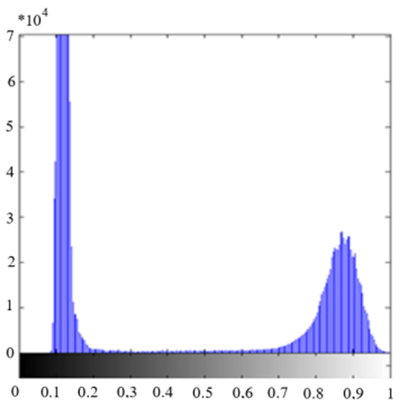
Aşamalar
Öncelikle her bir ekmek görüntüsü ayrı bir görüntü olacak şekilde 104 farklı renkli ekmek görüntüsü elde edilmiştir. Daha sonra elde edilen renkli 104 adet ekmek görüntüsü gri seviye görüntüsüne dönüştürülmüştür. Şekilde görüldüğü gibi çalışmada kullanılan işlemlerin bütününü özetleyen genel akış diyagramı çizilmiştir. Diyagram incelendiğinde ekmek gözeneklerinin otomatik olarak bölünmeleri sonucunda ekmeklerin doku analizi için yapılan işlemler görülmektedir.

Slide 7
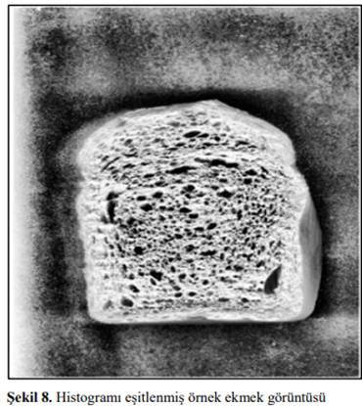
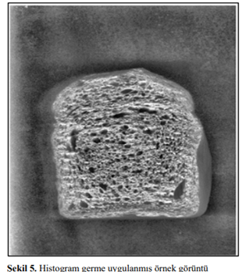
Histogram GERme-eşitleme işlemi
•Ön işlemenin ilk basamağını oluşturan histogram germe sayesinde gri seviye görüntülerinin kontrastı iyileştirilmiştir. Histogram germe sonucunda yada görüldüğü gibi bir histogram daha oluşturulmuş ve histogram incelendiğinde bir önceki histograma göre ayrık iki histogram tepesi kaybolmuştur. Piksel aralığı ise histogram boyunca yayılmıştır.
•Histogram eşitleme renk değerleri düzgün dağılımlı olmayan görüntüler için uygun bir görüntü iyileştirme metodudur. Histogram eşitleme işleminden sonra elde edilen görüntüde ekmek dokularının açık renkte, gözeneklerin ise koyu renkte olduğu görülmektedir.

Slide 8
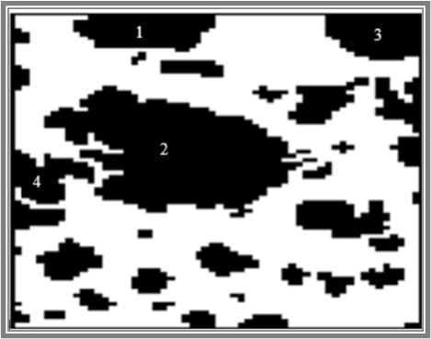
Histogram germe ve eşitleme işlemlerinden sonra analizin yapılacağı bölge uzman gıda mühendisi tarafından 600*840 piksel bir alan olacak şekilde belirlenir. Her ekmek için bu büyüklükte olan görüntüler otomatik bölütleme yöntemiyle bölünür.
•İkili görüntü haline gelen bölütlenmiş gözenek görüntülerine Bağlantılı Bileşen Etiketleme (BBE) yöntemi uygulanır.
BBE sayesinde şekilce, büyüklükçe birbirinden ayrı olan gözeneklerin ortak özelliği olan birbirine bağlı aynı renk piksellerden oluşmasıdır. Böylelikle bağlı olan her bir piksel grubu bir değeri ile etiketlenmiş ve bu grubu oluşturan piksellerin koordinatları kaydedilir.

Slide 9
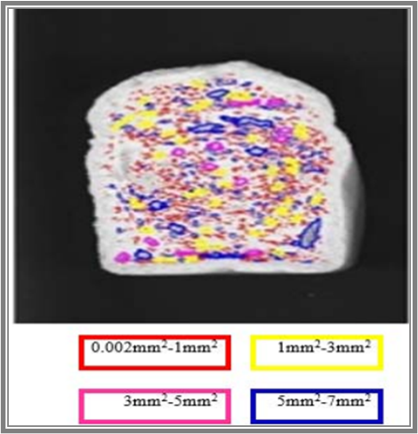
Yapılan çalışmada farklı büyüklükteki gözeneklerin sayılarındaki değişimlerin gözlenmesi amacıyla gözenekler 0,002mm2 -1mm2 , 1mm2 -3mm2 , 3mm2 -5mm2 ve 5mm2 - 7mm2 olmak üzere 4 sınıfa ayrılmıştır. Gözenekler boyutlarına göre renklendirilir.

Slide 10
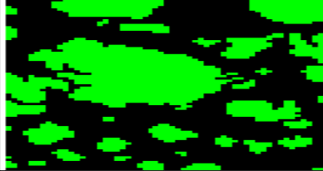
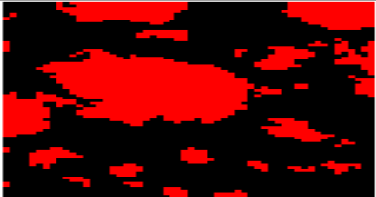
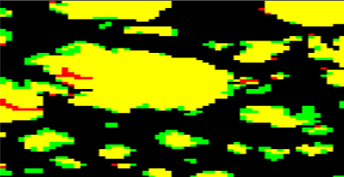
ZSI Başarım İndeksinin Belirlenmesi
ZSI başarı endeksinin belirlenmesi için otomatik bölütlenen gözeneklerin ,uzman gıda mühendisi tarafından elle bölütlenmesi yapılmıştır. (ZSI indeksi 0,7 den büyük ise çalışma başarılı demektir. Sunum konusu olan çalışmanın değeri 0,87-0,93 arasında olduğundan başarılı bir çalışmadır.)
Yeşil: elle bölütleme
Kırmızı : otomatik bölütleme
Sarı: Her iki bölütlemenin çakışması

Slide 11
Sonuçlar
%0,75 oranında DATEM kullanılan ekmeklerin kontrol grubundaki ekmeklere nazaran daha fazla gözenek sayısı ve gözenek alanına sahip olduğu gözlenmiştir.
FL enzimi kullanılan ekmeğin 20'li konstarsyonunda gözenek sayısı, toplam gözenek alanı ve yoğunluğunun en yüksek olduğu görülmüştür.
GL enzimi kullanılan 60 ve 90'lı yılların konsantrasyonunda gözenek sayısını ve gözenek alanını arttırdığı görülmüştür. Ancak 120'li konsantrasyonunda gözenek sayısının azaldığı görülmüştür.
Sonuç olarak FL ve GL enzimlerinin DATEM kadar olmasada ekmek hacmine etkisi olduğu görülmüştür.

Slide 12
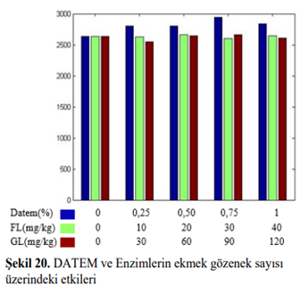
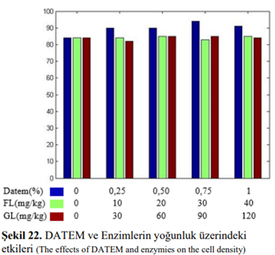
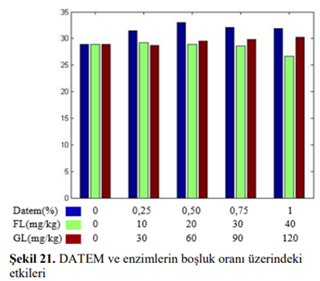
Sonuçlar

